Slide 1
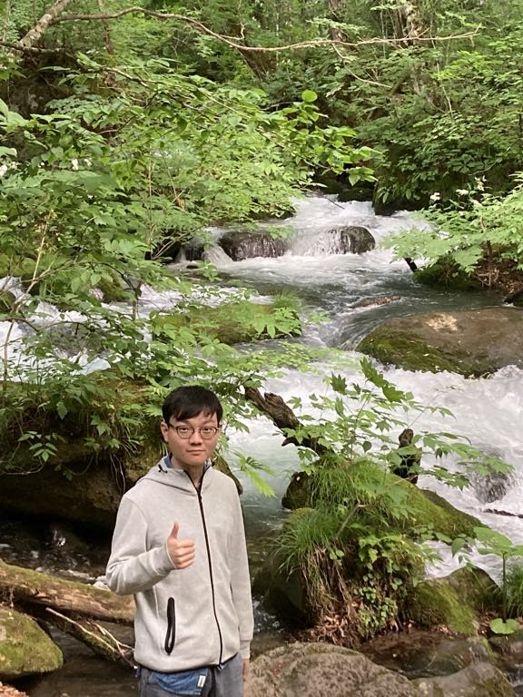

1-基礎篇
課號: 561041
課程名稱：造型與繪圖
作業名稱： 1-基礎篇
系級：機械工程學系113級
學號：109611066
姓名：吳典謀

Slide 2
自我評量
項目 | 說明 | 頁數 | 優 | 良好 | 尚可
首頁 | 吸引力、創意、美感、清楚、技巧 |  | Ｖ
彙整 | 頁數、色調、完整、精緻、變化、創意、說明 | 13 |  | V
步驟視覺化 | PPT 結構、標題、翻頁銜接、步驟清楚、內容完整、脈絡清楚、變化、引導、說明、文圖關聯 | 46 |  |  | Ｖ
心得 | 排版、著重、關聯、發想 |  |  | Ｖ
其他 | 參考資料、新發現、新技術、新運用 |  |  |  | V

Slide 3

目錄
3.心得
1.彙整
2.步驟視覺化
※此頁有超連結

Slide 4
彙整

Slide 5
彙整
1.自定義快速訪問工具列
2.插入圖案
3.快取圖案 形內變化
4.對齊
5.旋轉物件
6.串聯、聚集
7.互補選取
8.條件選取
※此頁有超連結

Slide 6
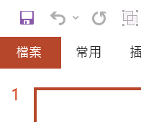
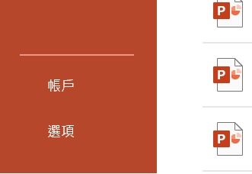
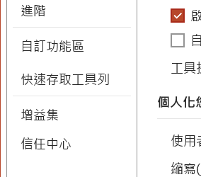
自定義快速訪問工具列
傑弗里·澤德曼：「三次點擊原則的基礎，就是人們用網絡的方式。」
自定義工具列就像人們用PowerPoint的基礎方式。

Slide 7
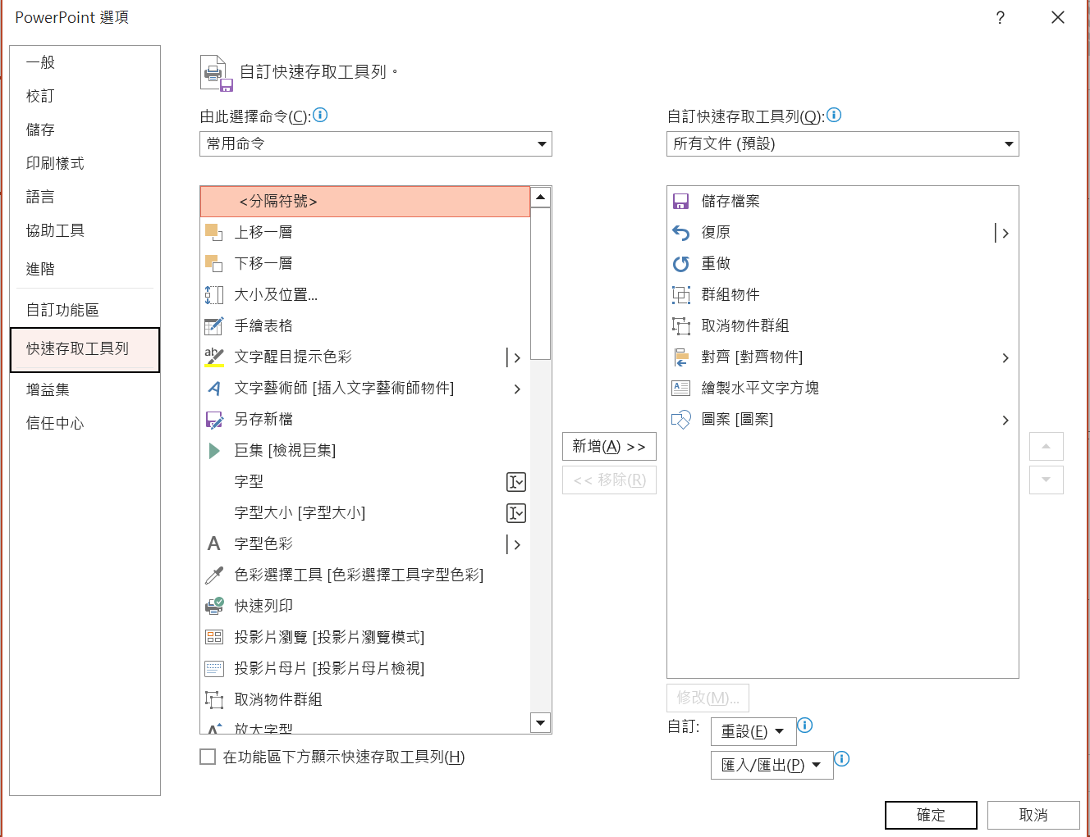
自定義快速訪問工具列
傑弗里·澤德曼：「三次點擊原則的基礎，就是人們用網絡的方式。」
自定義工具列就像人們用PowerPoint的基礎方式。

Slide 8
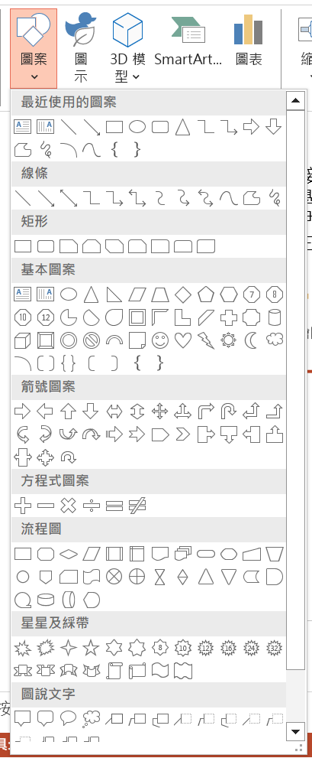
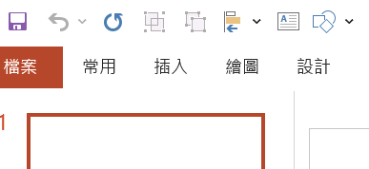
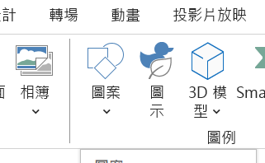
插入圖案
伊凡·蘇澤蘭：「接在數位電腦上的螢幕讓我們有機會了解在物理世界中無法理解的概念。螢幕是一扇通往數學仙境的窗。」
計算機圖學之父伊凡·蘇澤蘭從簡單圖形開始，一步步探討圖學的奧妙。
現在我們可以站在巨人的肩膀上，理解計算機圖學的根本。

Slide 9
插入圖案
伊凡·蘇澤蘭：「接在數位電腦上的螢幕讓我們有機會了解在物理世界中無法理解的概念。螢幕是一扇通往數學仙境的窗。」
計算機圖學之父伊凡·蘇澤蘭從簡單圖形開始，一步步探討圖學的奧妙。
現在我們可以站在巨人的肩膀上，理解計算機圖學的根本。
最簡單的圖形，
只需填滿像素即可達成
這時出現了斜線，
直覺上可以用斜率來繪製。
不過由於小數在電腦上難以計算，
目前都用y軸相差的值方便計算，
稱為布雷森漢姆直線演算法。
圓弧狀看似複雜，
不過與斜線相似。
我們可以計算像素與圓心的距離，
決定要繪製哪個像素，
這種方法稱為中點圓算法。

Slide 10
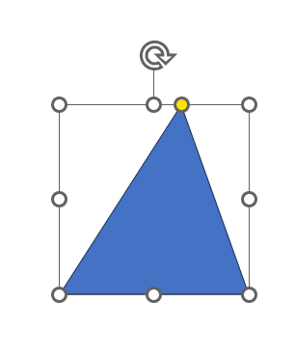
快取圖案 形內變化
形內變化就好像用不同的視角看同一個物品。
在電腦視覺中，我們常常需要用形內變化的技巧來做前處理，方便後續的工作。
就算原本的圖像不盡如人意，轉個視角，或許就會豁然開朗。
黃色端點可以簡單的改變圖形。

Slide 11
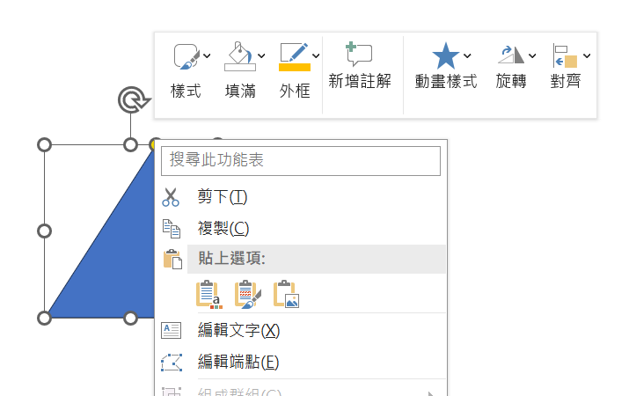
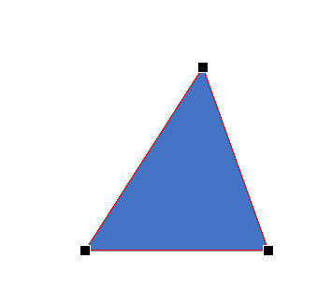
快取圖案 形內變化
形內變化就好像用不同的視角看同一個物品。
在電腦視覺中，我們常常需要用形內變化的技巧來做前處理，方便後續的工作。
就算原本的圖像不盡如人意，轉個視角，或許就會豁然開朗。
編輯端點可以更自由的修改圖形。

Slide 12
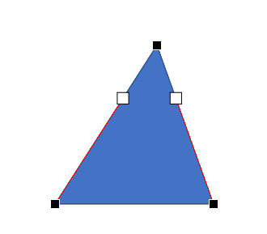
快取圖案 形內變化
形內變化就好像用不同的視角看同一個物品。
在電腦視覺中，我們常常需要用形內變化的技巧來做前處理，方便後續的工作。
就算原本的圖像不盡如人意，轉個視角，或許就會豁然開朗。
點擊黑色點，並且用白色點，
可以改變線的走向。

Slide 13
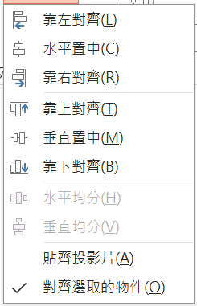
對齊
對齊可以說是構圖法的根本，人在看到完美對齊的物品時會感到心曠神怡。
譬如著名的三分法就是將物件對齊在輔助線上達成的。
向上對齊
向左對齊
向右對齊
原本的物品
向下對齊
條列式的選單對初學者來說有點難理解，
我更偏好右邊的說明方式。

Slide 14
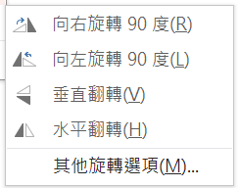
旋轉物件
在數學中，「旋轉群」描述了物體在固定軸上旋轉的所有可能性。
在量子力學中，旋轉群也描述了粒子的旋轉對稱性。
透過旋轉，我們可以模仿物理世界的行為，造成一種美感。
我個人最喜歡翻轉，
因為對稱排列的圖形像鏡子一樣，
有一種美感。
正在對看的鴨子。

Slide 15
串聯、聚集
PowerPoint只提供簡單的對齊，如果需要複數圖案整齊排列，就會需要用到AMA。
1
2
3
4
1
2
3
4
當使用串聯，選擇的圖案就會以直線整齊排列在一起。

Slide 16
串聯、聚集
PowerPoint只提供簡單的對齊，如果需要複數圖案整齊排列，就會需要用到AMA。
當使用聚集，圖案會找到各自的邊並整齊排列。

Slide 17
互補選取
利用shift框選物件時，會把框選到已框選的物件取消框選，並且未框選的物件會變為框選。
利用這個技巧，可以選取到較中心的多個物件。
如上，可以選到較中心的物件並上色。

Slide 18
條件選取
利用2.2的條件選取，可以選擇符合條件的部分並組成群組。
如上，可以個別選取圓形與方形並上色。
有點像某個商標？

Slide 19
彙整

Slide 20
目錄
3.心得
1.彙整
2.步驟視覺化
※此頁有超連結

Slide 21
步驟視覺化

Slide 22
快取圖案 -形內變化
預設的圖形，顯得平常且無趣。
招牌笑容，
笑得心裡發寒
像是圓餅圖，
說著無趣的數據
這顆寶石看起來很薄
厚重的感覺

Slide 23
快取圖案 -形內變化
形內變化

Slide 24
快取圖案 -形內變化
不是所有故事
都有好結局
像是被米奇
偷吃的起司
寶石越大顆越好
救人很可靠的樣子
形內變化

Slide 25
快取圖案 -形內變化

Slide 26
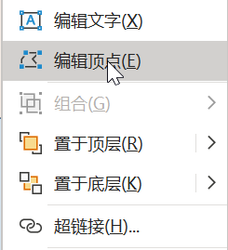
快取圖案 -形內變化
編輯頂點
點選物件 > 滑鼠右鍵

Slide 27
快取圖案 -形內變化
編輯頂點
可以動
點選物件 > 滑鼠右鍵

Slide 28
快取圖案 -形內變化
編輯頂點
偏心
點選物件 > 滑鼠右鍵

Slide 29
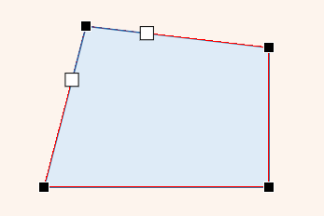
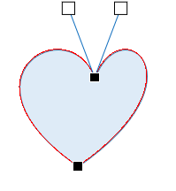
快取圖案 -形內變化
編輯頂點
可以動
點選物件 > 滑鼠右鍵

Slide 30
快取圖案 -形內變化
編輯頂點
不管原本的形狀如何，
最後都可以變圓滑
點選物件 > 滑鼠右鍵

Slide 31
快取圖案 - 自由變形

Slide 32
快取圖案 - 自由變形

Slide 33
快取圖案 - 自由變形
a.輔助 > 5.指令路徑

Slide 34
快取圖案 - 自由變形
像捏黏土一樣，
三角形也可以捏成圓滑的形狀

Slide 35
快取圖案 - 自由變形

Slide 36
快取圖案 - 自由變形

Slide 37
快取圖案 - 自由變形
比起眼睛，
好像更像手臂
5.對齊 > d.雙向置中

Slide 38
快取圖案 - 自由變形

Slide 39
快取圖案 - 自由變形
面對面，就不會孤單了

Slide 40
快取圖案 - 自由變形
是親嘴？還是握手？

Slide 41
快取圖案 - 自由變形

Slide 42
快取圖案 - 自由變形

Slide 43
快取圖案 - 自由變形
原來是抱抱

Slide 44
The Sierpinski Triangle

Slide 45
The Sierpinski Triangle
複製：Ctrl+拖曳

Slide 46
The Sierpinski Triangle
複製：Ctrl+拖曳

Slide 47
The Sierpinski Triangle
複製：Ctrl+拖曳

Slide 48
The Sierpinski Triangle
複製：Ctrl+拖曳

Slide 49
The Sierpinski Triangle
複製：Ctrl+拖曳

Slide 50
The Sierpinski Triangle
2
1
3
依序累積選取：Shift+點選
5.對齊 > 1.聚集

Slide 51
The Sierpinski Triangle
5.對齊 > 1.聚集

Slide 52
The Sierpinski Triangle
圈選

Slide 53
The Sierpinski Triangle
組合：Ctrl+G

Slide 54
The Sierpinski Triangle
組合：Ctrl+G

Slide 55
The Sierpinski Triangle
複製：Ctrl+拖曳

Slide 56
The Sierpinski Triangle
2
3
1
依序累積選取：Shift+點選
5.對齊 > 1.聚集

Slide 57
The Sierpinski Triangle
5.對齊 > 2.串聯

Slide 58
The Sierpinski Triangle
圈選

Slide 59
The Sierpinski Triangle
組合：Ctrl+G

Slide 60
The Sierpinski Triangle
等比縮小：Shift+點選>拖曳

Slide 61
The Sierpinski Triangle
等比縮小：Shift+點選>拖曳

Slide 62
The Sierpinski Triangle
複製：Ctrl+拖曳

Slide 63
The Sierpinski Triangle
5.對齊 > 2.串聯：組合：Ctrl+G

Slide 64
The Sierpinski Triangle

Slide 65
The Sierpinski Triangle

Slide 66
The Sierpinski Triangle

Slide 67
The Sierpinski Triangle

Slide 68
The Sierpinski Triangle

Slide 69
The Sierpinski Triangle

Slide 70
步驟視覺化

Slide 71
目錄
3.心得
1.彙整
2.步驟視覺化
※此頁有超連結

Slide 72
心得

Slide 73
心得
第一周
第一週的實作都是偏向PowerPoint
原本的功能，所以勉強可以跟得上，
希望後面的AMA課程也可以跟上。
第二周
第二周的實作開始進入了AMA的部分，
開始感受到AMA的實用之處。
不過看到還有許多功能，
目前學的肯定只是冰山一角。
其實這份作業是第二次寫了，第一次寫的時候
PowerPoint抱怨無法儲存。不過我很慶幸在
第一次寫作業時就已經遇到這種情況，讓我
預先熟悉存檔的重要。
在預習的途中，我常常在比較AMA的圖形
功能與寫程式產生的圖形的差別。我感覺
到AMA可以立即看到結果，相比於程式
還需要考慮語法，感覺AMA方便許多。

